Slide 1
Конспект НОД по лепке во второй младшей группе «Самолёты стоят на аэродроме»
Подготовила воспитатель: Эпатова Е.Н.

Slide 2
Цель занятия: учить детей лепить предмет, состоящий из двух частей одинаковой формы, вылепленных из удлинённых кусков пластилина.
Программное содержание: закреплять умение раскатывать куски пластилина продольными движениями ладоней и сплющивать между ладонями для получения нужной формы.
Демонстрационный материал: игрушечные самолёты, картинки с изображением разных видов самолетов, видео информация.
Раздаточный материал: пластилин, дощечка для моделирования, картонка-подставка для готовой поделки.

Slide 3
Просмотр моделей самолетов по ноутбуку

Slide 4
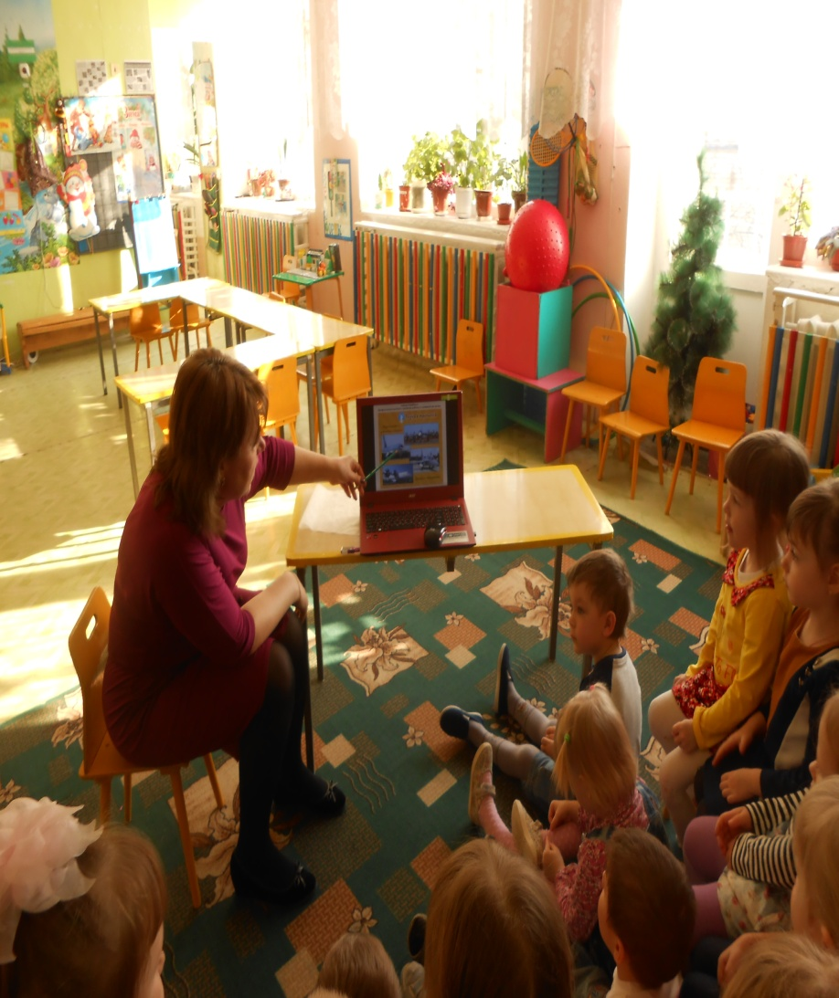

Slide 5
Показ

Slide 8
Самостоятельная Работа

Slide 10
Подвижная игра «Самолеты»

Slide 14
Итог занятия.

Slide 15
Спасибо за внимание.

